Slide 1
Monstercock Gaming

Slide 2
Het team
Planningsmanager: Mack
Senior Animator: Michiel
Senior 2D Artist: Roos
Producer: Mack
Lead Dev: Zinedine
Lead Artists: Kevin
Michiel
Level Designers: Carlo
Anthony
UX: Harold
Roos
QA: Sven
Kilian

Slide 3
Het project
3D MOBA
Meerdere legers
Geen characters
Maar presets!

Slide 4
Levels/zones
MOBA Levels
5 vs 5
3 vs 3
Andere gamemodes
Siege
Capture the Flag
King of the Hill
Battle Royale
Big Boss Roulette

Slide 5
Mechanics
Online mechanics
Account level
Account geld
Account winkel
Tot 10 spelers
Soulbounden
Ruilen
Minimap
Shop/Inventory
Siege shop
Siege units
Bank
Presets
Boss fight
Levelen
Skills
Stats
Combat
Magic

Slide 6
Unieke aspect
Preset
Siege shop

Slide 7
Enemies/Units
Het andere team
3 tot 9
Balansering
Soulbounden
Soulpoints
Preset points/PP
Tiers
De Neutrale
“Jungle”
Creeps
Camps
Speciale drops
De Legers
Bosses
Torens
Inhibitor
Siege units
Jouw team
Minions
Melee minions
Ranged minions
Super minions

Slide 8
Creativiteit
Barbells
De Bosses
Roos haar lamprey

Slide 9
Art style
Concept art
Onderbouwing van Art style keuze

Slide 10
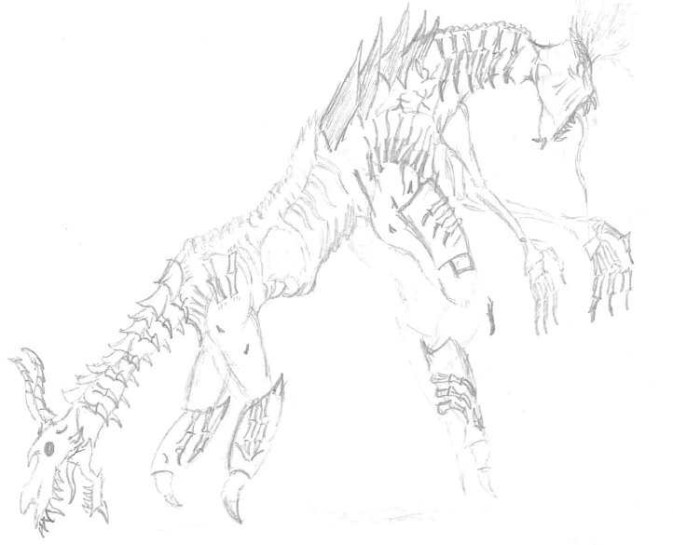
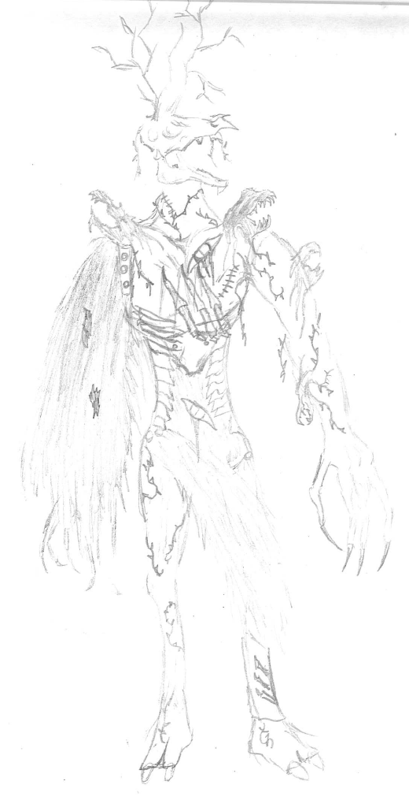
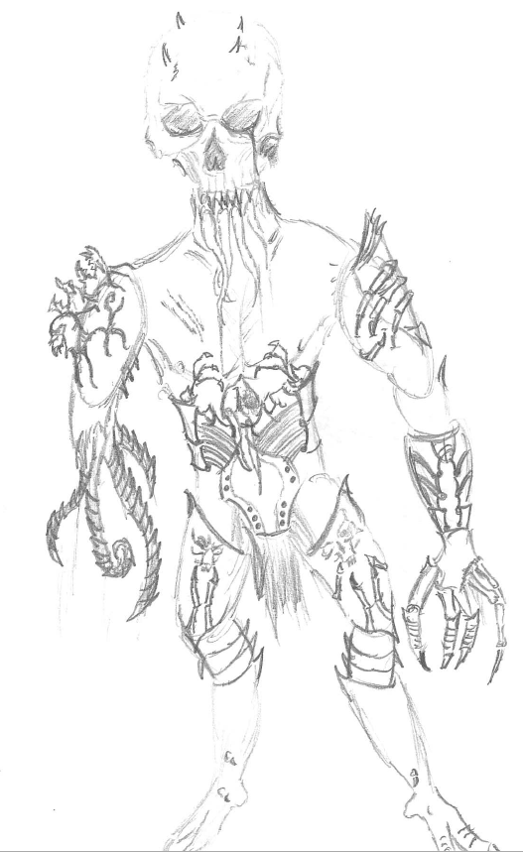
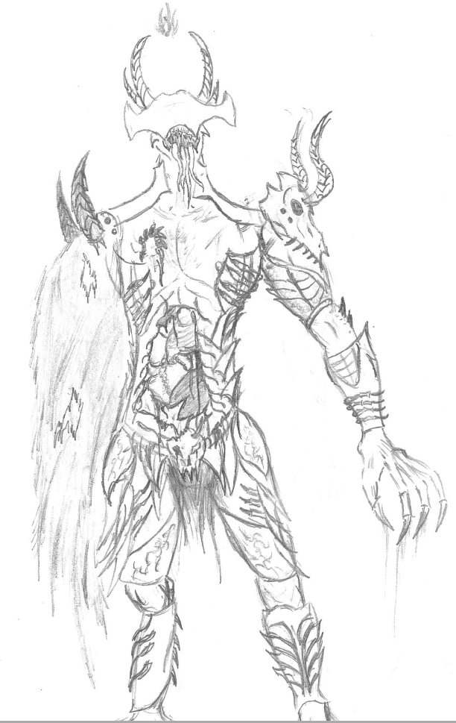
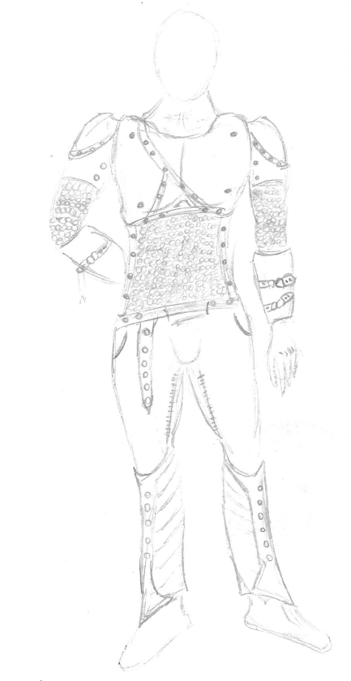
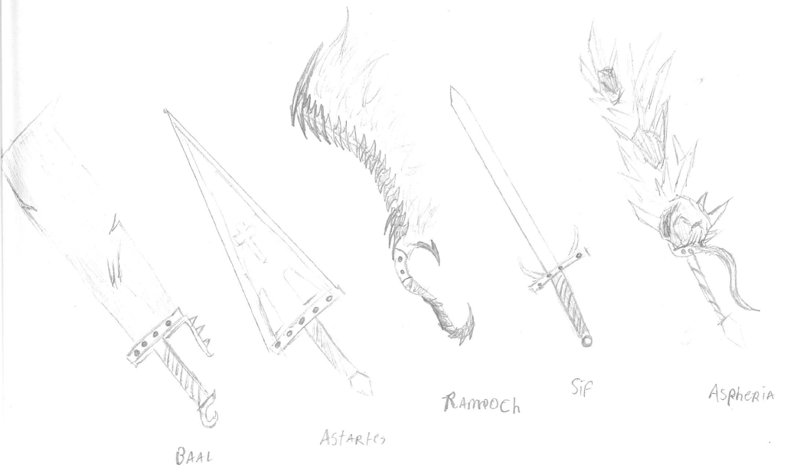
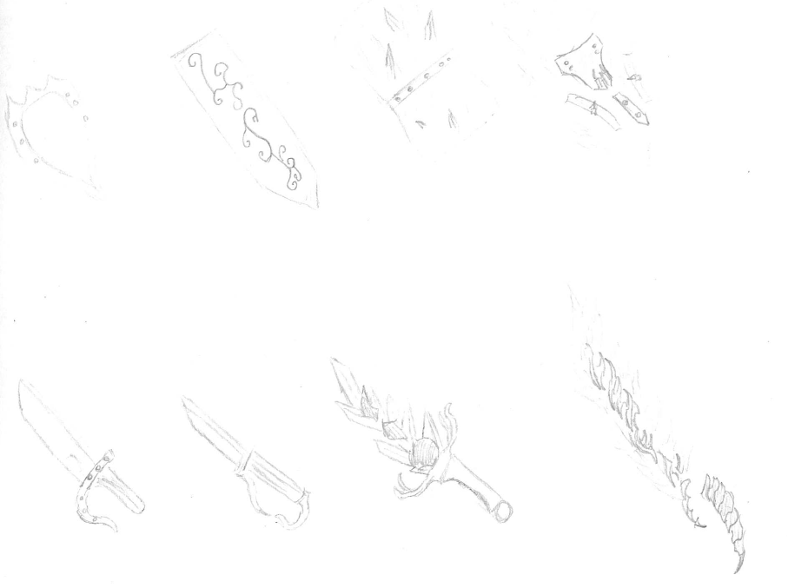
Concepten 2D

Slide 11
Concepten 3D

Slide 12
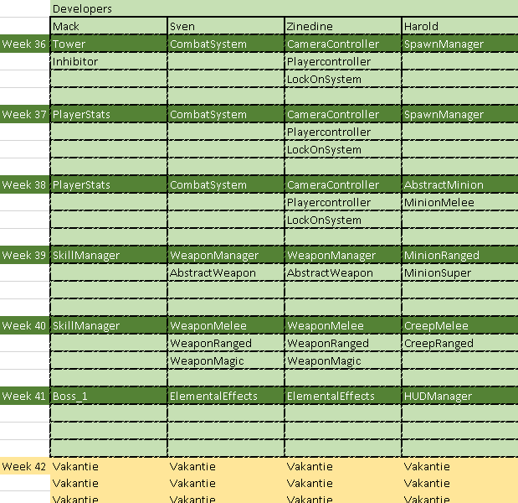
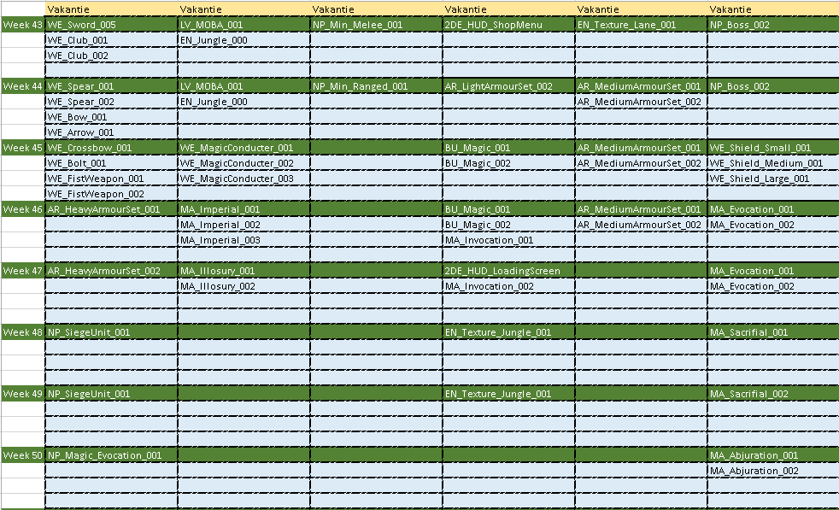
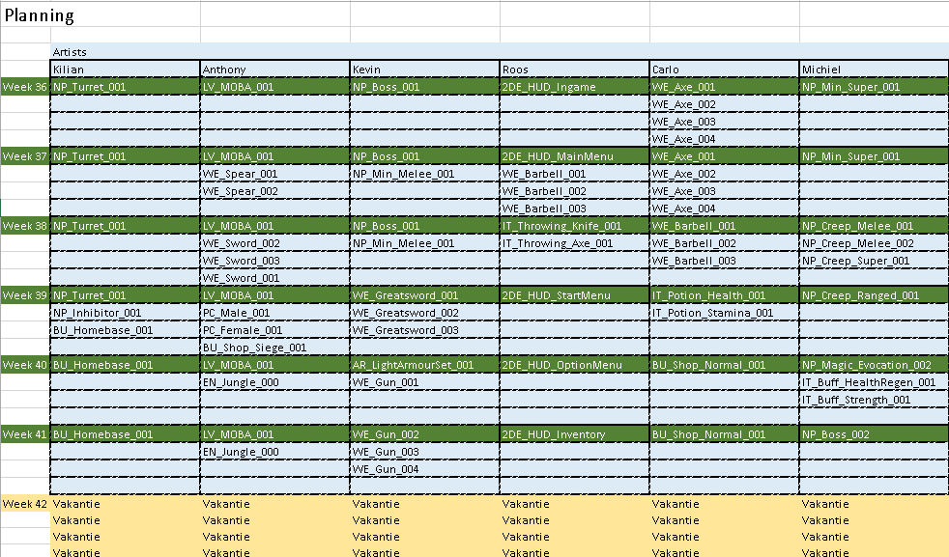
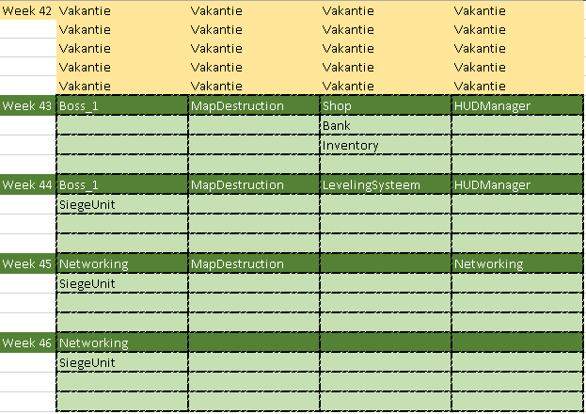
Planning

Slide 13
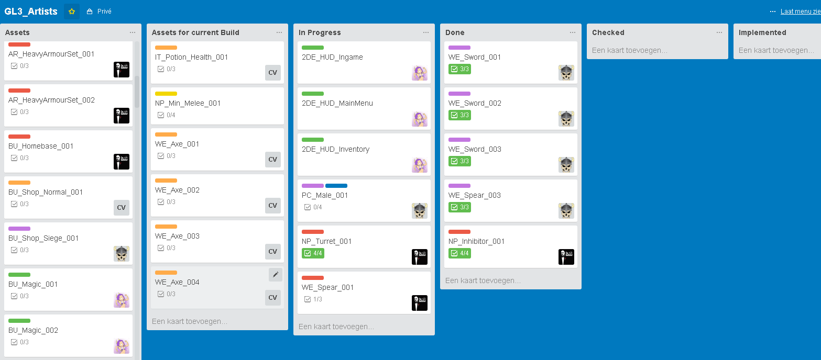
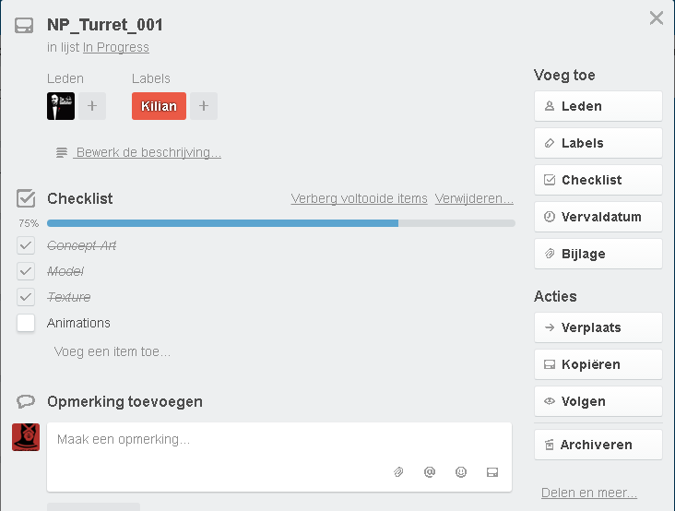
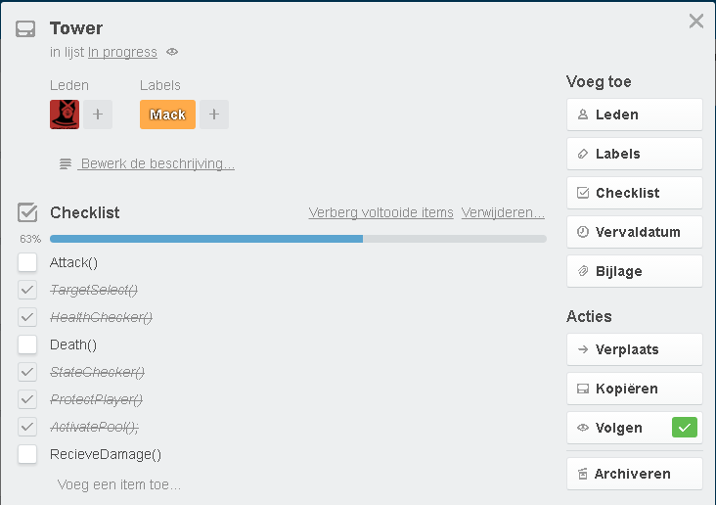
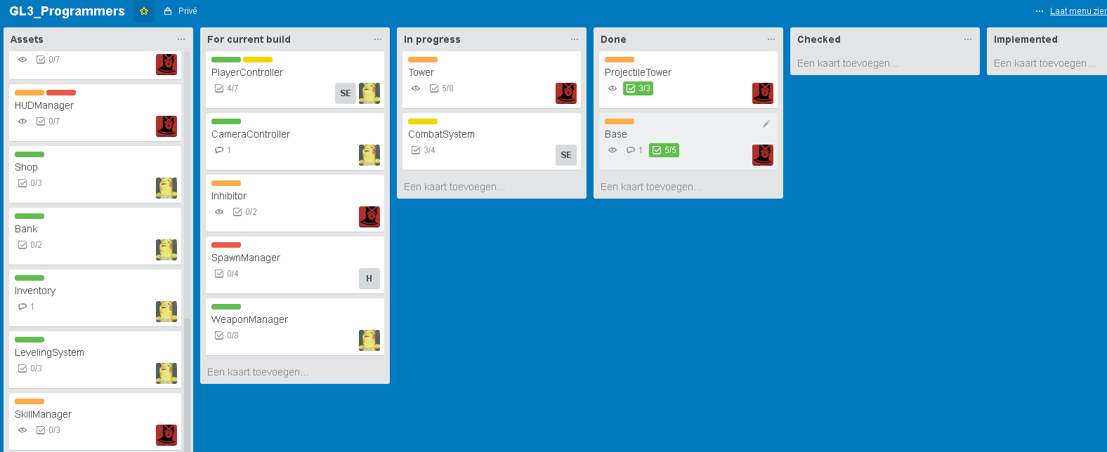
Trello

Slide 14
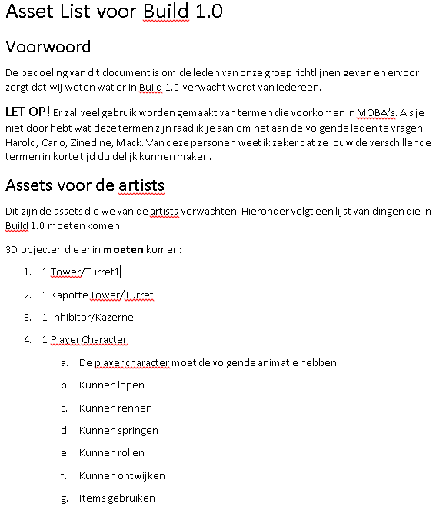
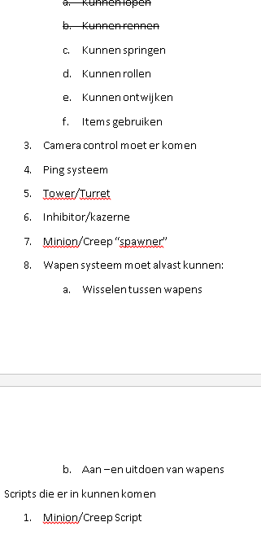
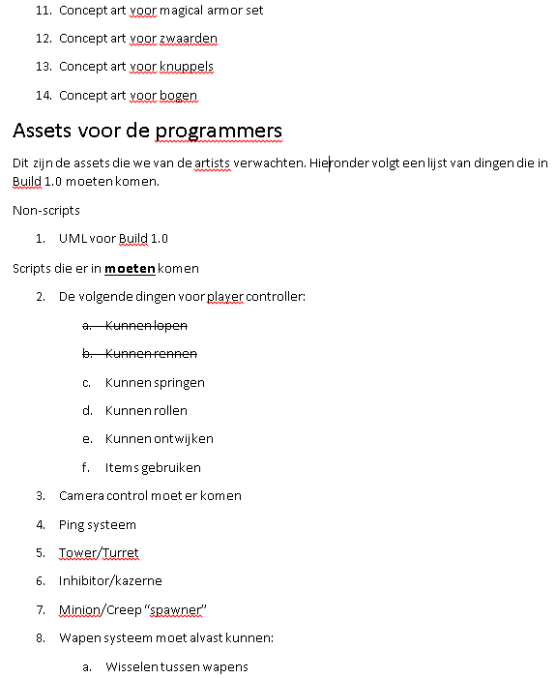
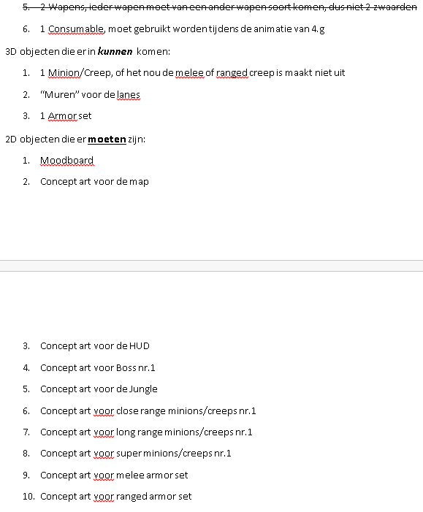
Build lists

Slide 15
UX & Leveldesign
Uitleg levels
Uitleg Jungle
Uitleg Fun-to-Play factor
Uitleg over hoe de game informative communiceert met de gebruiker
Uitleg game flow van begin tot eind

Slide 16
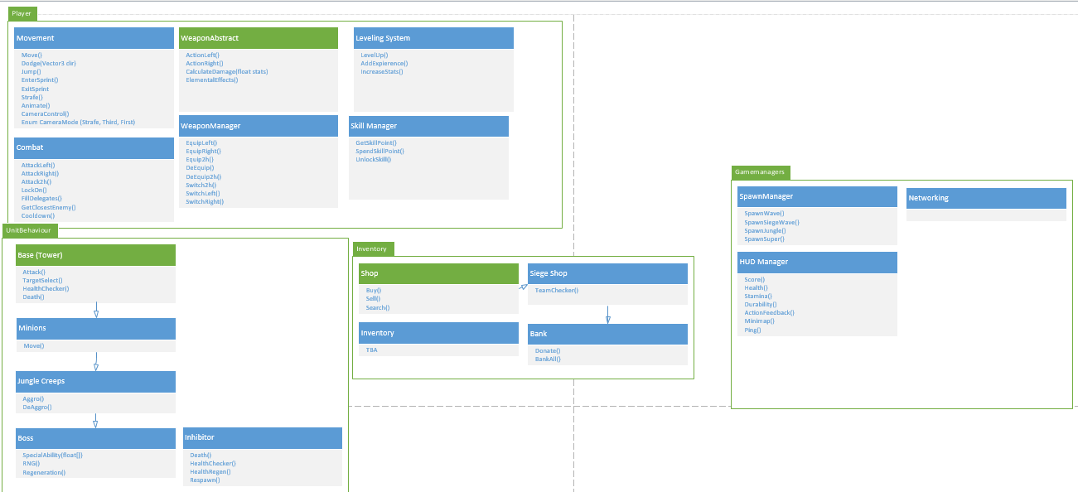
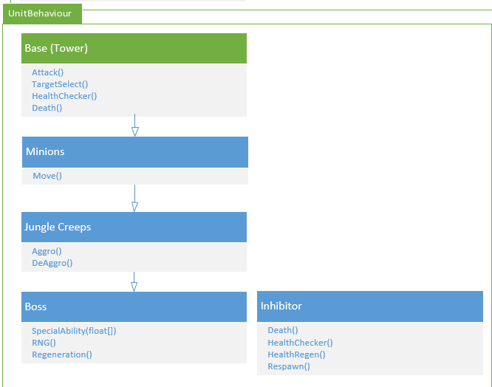
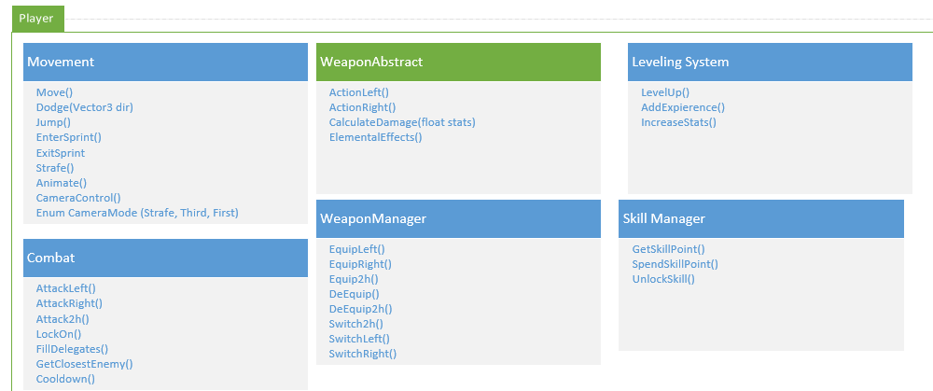
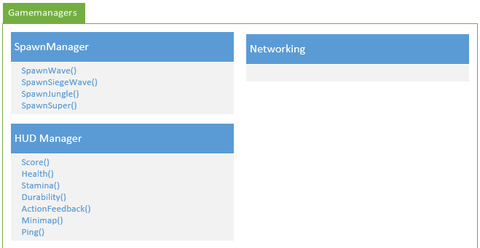
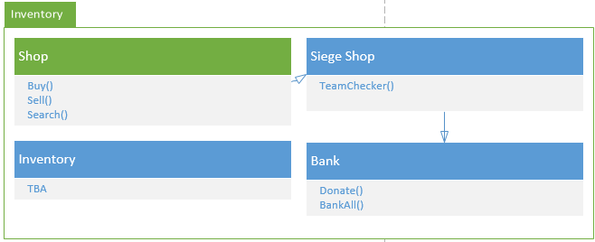
UML

Slide 17
Oplevering
Het doel voor GL3
Prototype

